Slide 1
Введение

Slide 2
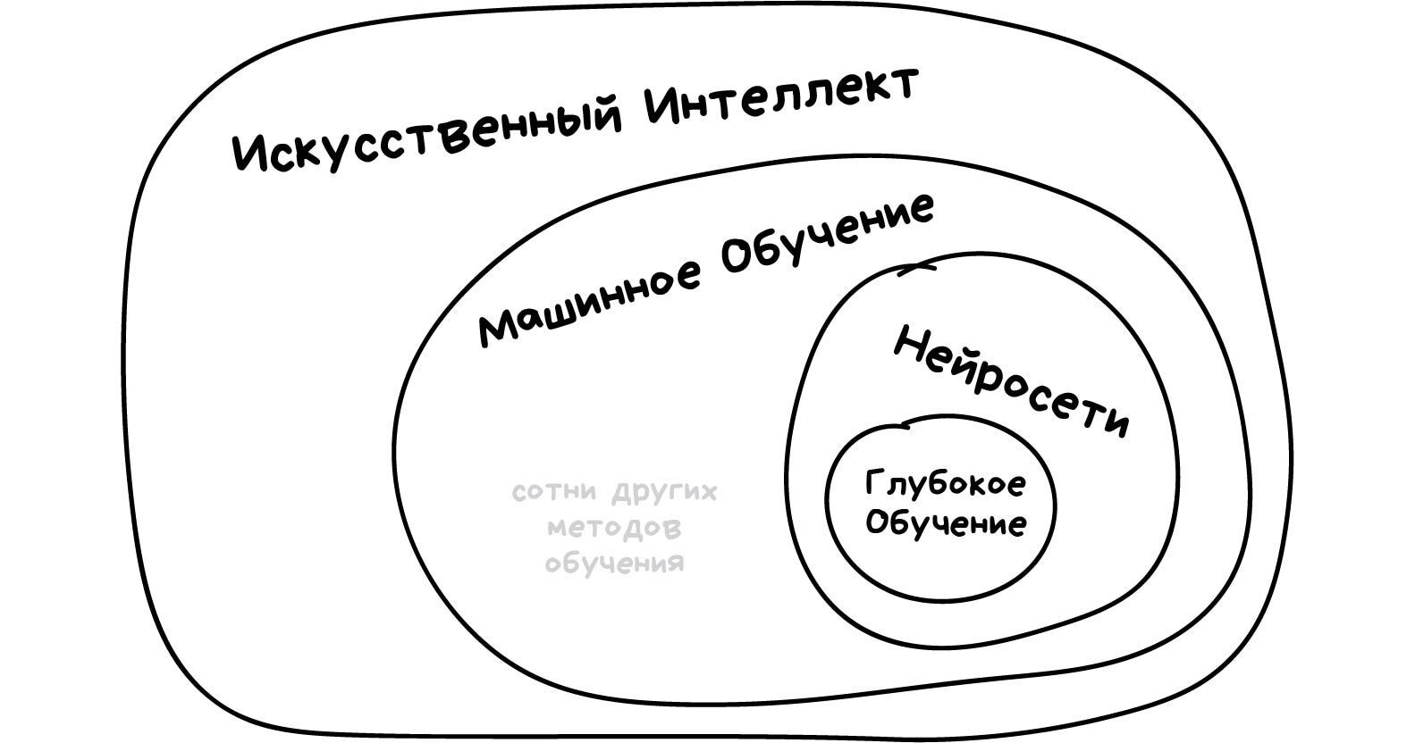

Slide 3

Машинное обучение
Архитектура
Параметры
“CAT”
Выход
Вход
Что еще нужно? Оптимизатор, функция потерь, метрики, регуляризация

Slide 4
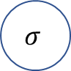
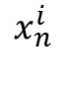
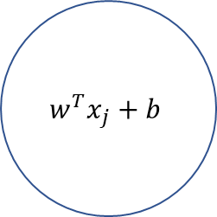
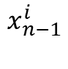
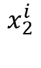
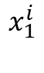
Логистическая регрессия – это тоже нейронная сеть
255
231
...
94
142
$$x_{1}^{i}$$
$$w^{T}x_{j}+b$$
$$x_{2}^{i}$$
$$σ$$
0.73
Cat!
$$x_{n−1}^{i}$$
$$x_{n}^{i}$$

Slide 5
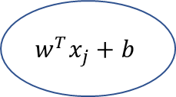
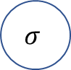




Мультикласс
255
231
...
94
142
$$x_{1}^{i}$$
$$w^{T}x_{j}+b$$
$$σ$$
0.12
Not dog!
$$x_{2}^{i}$$
$$w^{T}x_{j}+b$$
$$σ$$
0.73
Cat!
$$x_{n−1}^{i}$$
$$x_{n}^{i}$$
$$w^{T}x_{j}+b$$
$$σ$$
0.04
Not giraffe!

Slide 6
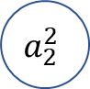
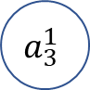
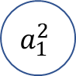
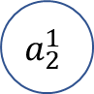
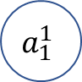
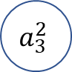
Многослойная сеть
Ctrl + C / Ctrl + V
255
231
...
94
142
$$a_{1}^{1}$$
$$a_{1}^{2}$$
…
$$a_{2}^{1}$$
$$a_{2}^{2}$$
0.73
Cat!
$$a_{3}^{1}$$
$$a_{3}^{2}$$

Slide 7
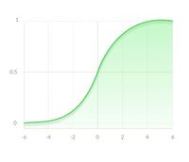
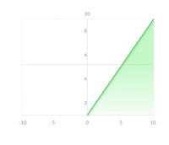
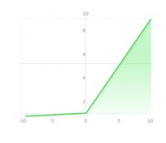
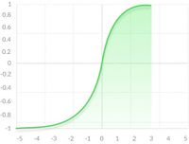
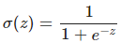
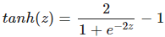
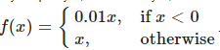
Функции активации
Sigmoid
TanH
ReLU
LeakyReLU

Slide 8
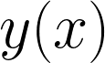
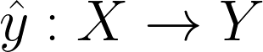
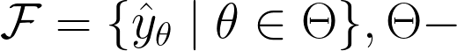
Задача обучения
Наша задача - найти функцию хорошо приближающую реальную
Зависимость .
Назовем такое решение (эта функция должна быть вычислима на компьютере).
Обычно мы выбираем решение из некоторого параметризованного семейства.
множество параметров.

Slide 9
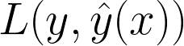
Задача обучения (2)
Определим функцию , ее значение показывает насколько сильно наше предсказание отличается от реального значения.
Пример:
Задача предсказания цены дома из предыдущих примеров.
Возможные функции потерь:
--- квадратичная функция потерь
--- абсолютная функция потерь
--- ?

Slide 10
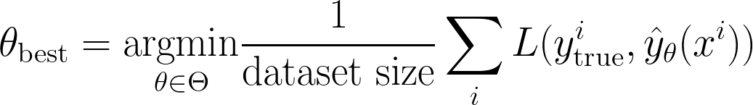
Задача обучения (3)
Эмпирический риск:
Определим эмпирический риск как среднее значение функции потерь на обучающем датасете.
Часто функцию эмпирического риска также называют лоссом.
Обучение:
(Это общее математическое определение. Конкретный алгоритм получения лучшего параметра для каждой модели свой.)

Slide 11
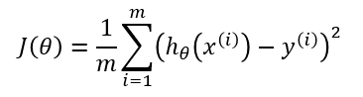
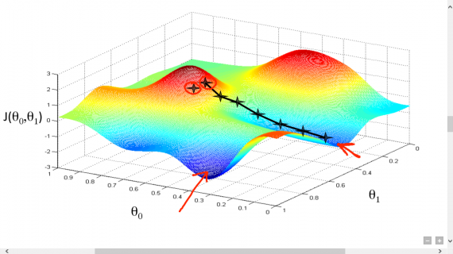
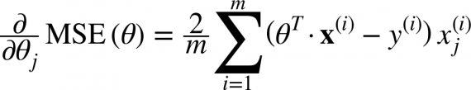
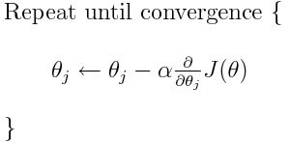
Функция среднеквадратичной ошибки (MSE)
Производная относительно ВЕСА
Алгоритм градиентного спуска

Slide 12
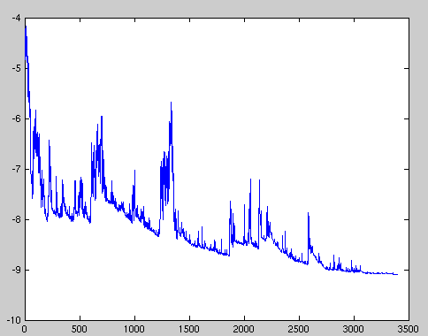
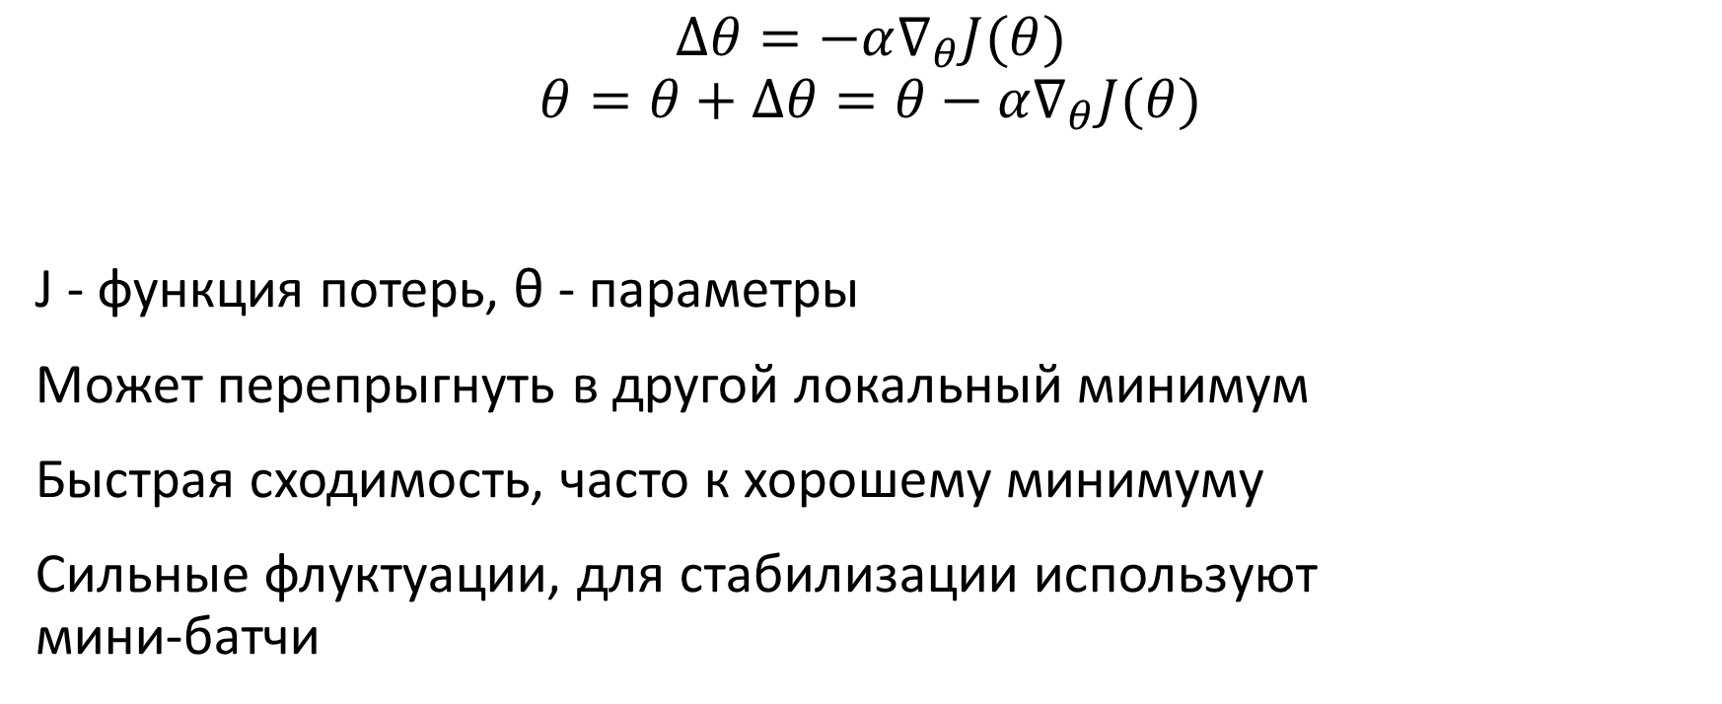
SGD
$$∆θ=−α∇_{θ}J(θ)$$
$$θ=θ+∆θ=θ−α∇_{θ}J(θ)$$
J - функция потерь, θ - параметры
Может перепрыгнуть в другой локальный минимум
Быстрая сходимость, часто к хорошему минимуму
Сильные флуктуации, для стабилизации используют мини-батчи

Slide 13
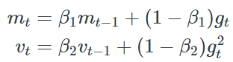
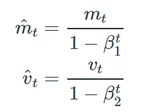
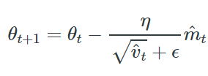
Adam
Храним затухающую сумму квадратов предыдущих градиентов m
Храним затухающее среднее градиентов v
Если инициализировать v и m нулями, то у нас появляется сдвиг в их сторону, особенно на ранних шагах
Чтобы избавиться от этого, оценки корректируются:
Итоговое выражения для весов:
1й момент
2й момент
теперь у нас не просто тяжелый мячик, а мячик с трением

Slide 14


Примеры работы алгоритмов

Slide 15
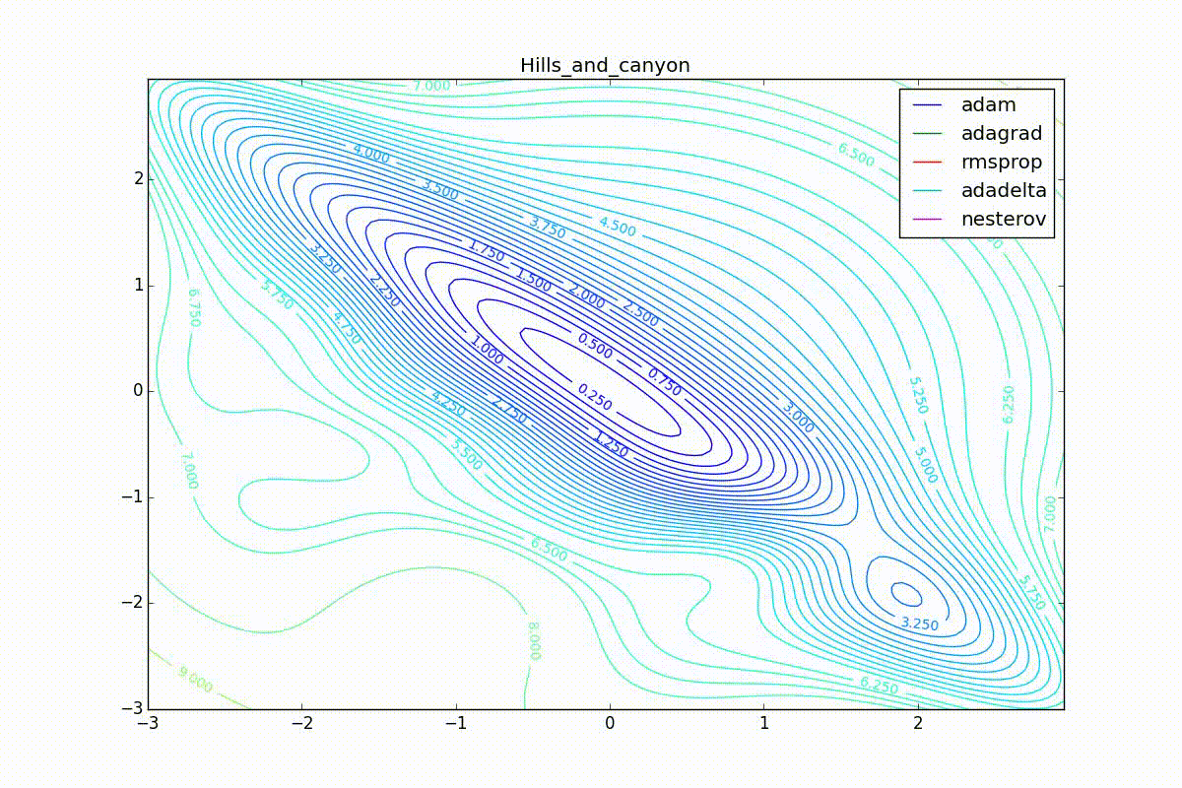
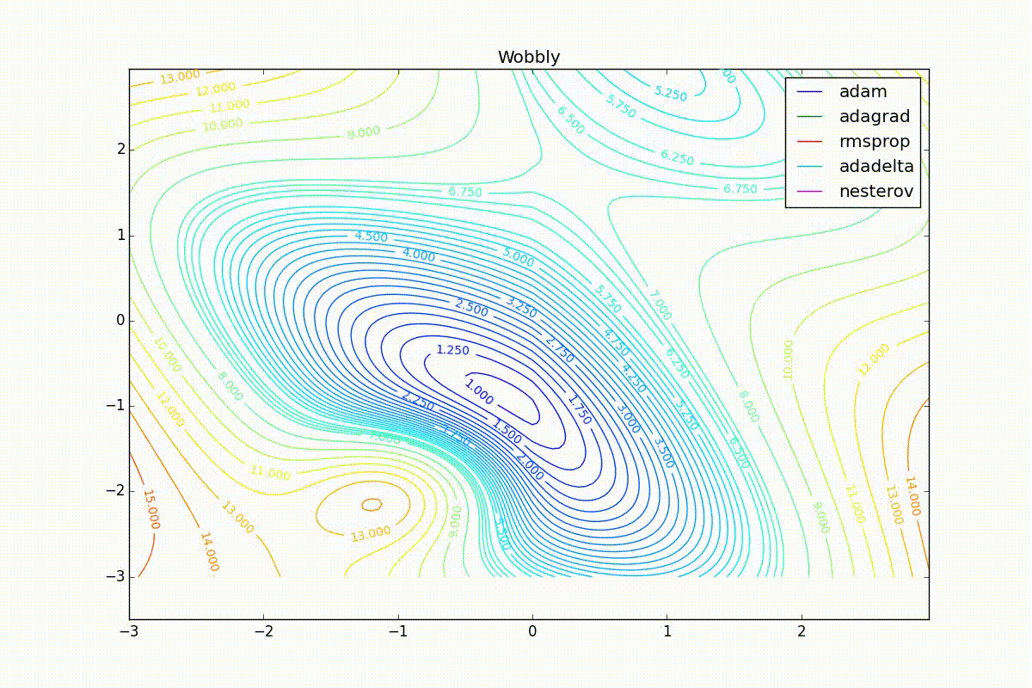
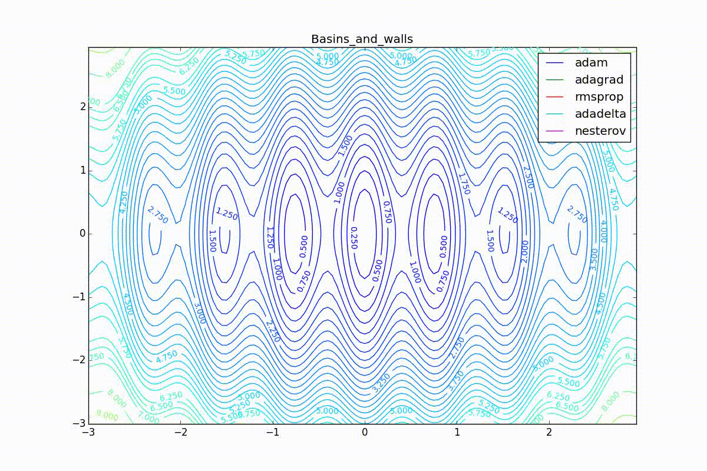
Примеры работы алгоритмов

Slide 16
Источники:
Материалы http://cs231n.stanford.edu/
Материалы https://cs230.stanford.edu/
https://habr.com/ru/post/318970/
https://www.ruder.io/optimizing-gradient-descent/
Практики реализации нейронных сетей

